Slide 1
КУРСОВОЙ ПРОЕКТ По МДК.01.02 «Прикладное программирование» {
README.md
Технологический стек
Тема: «Разработка модуля графического интерфейса для настольного приложения “Журнал успеваемости”»
}
Выполнил: Башков Денис Андреевич

Slide 2



Наборы технологий {
Технологический стек
Диаграмма прецедентов
Python
< Высокоуровневый язык программирования общего назначения >
PyQt
< Фреймворк для разработки кроссплатформенного программного обеспечения >
SQLite
< Компактная встраиваемая СУБД >
}

Slide 3
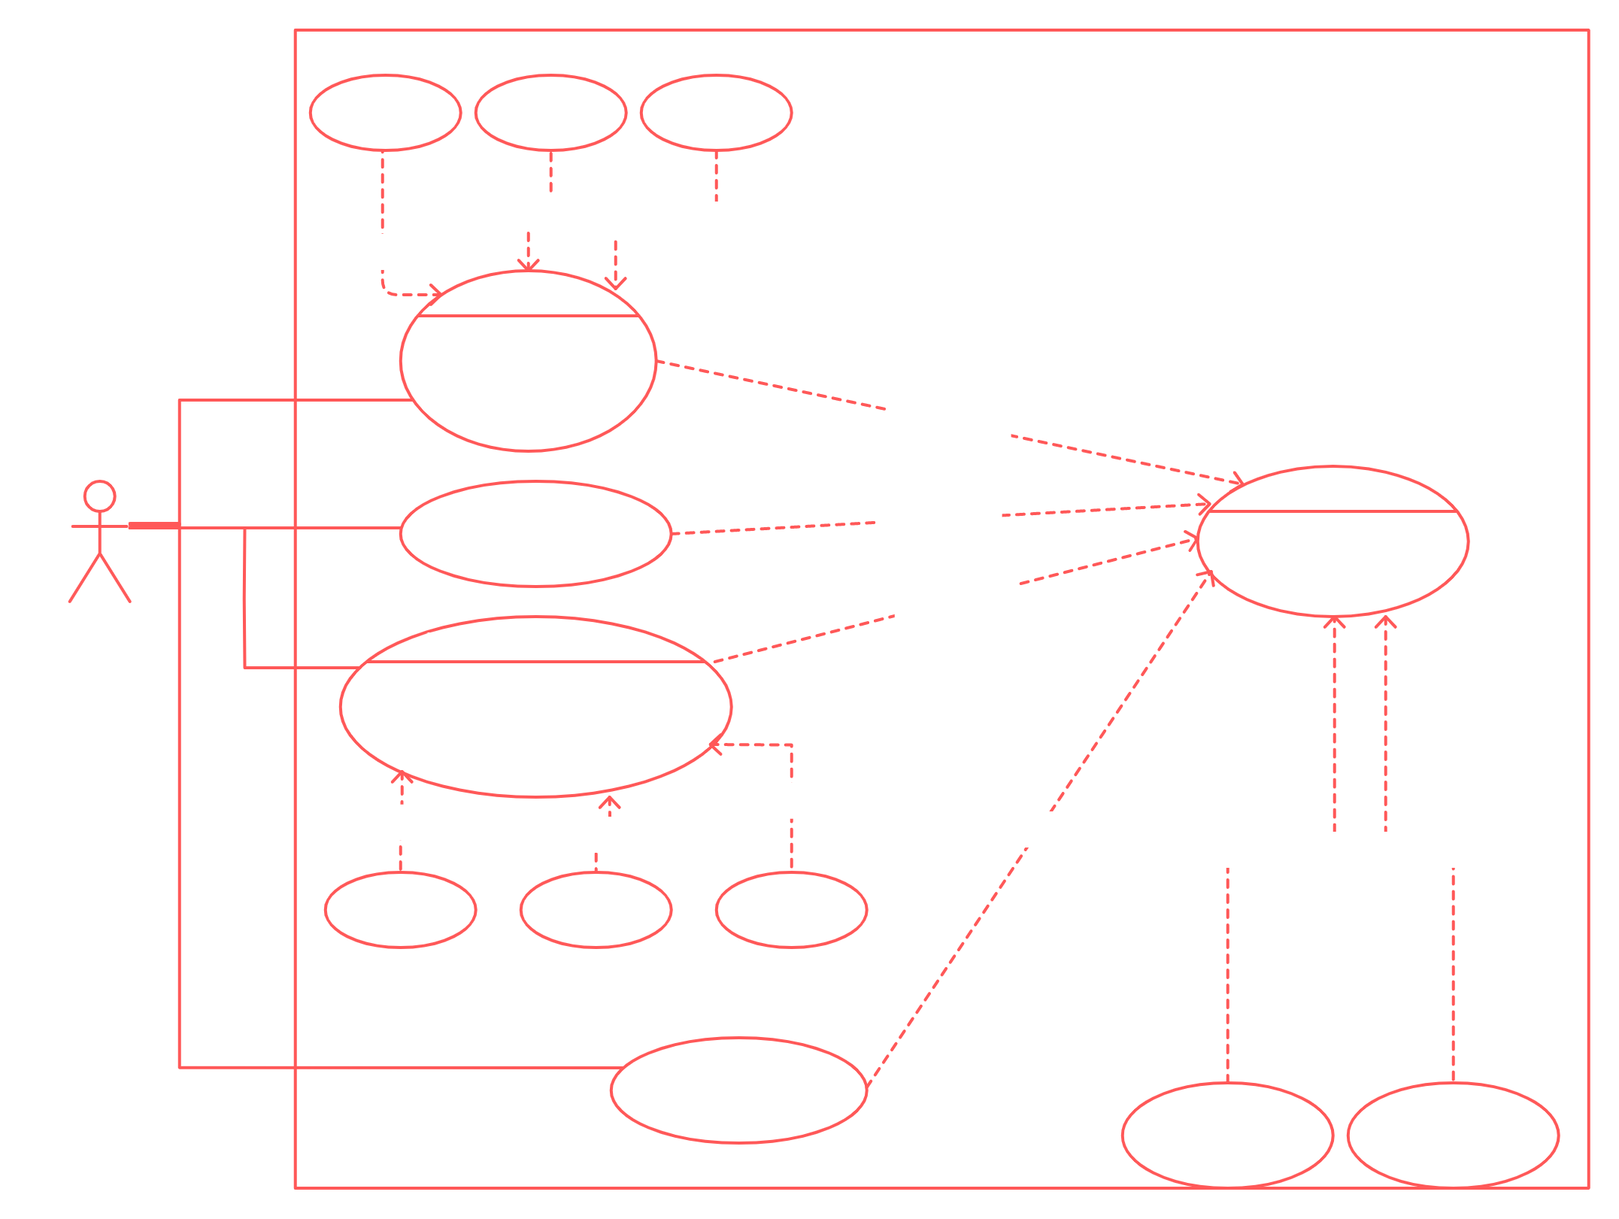
Технологический стек
Диаграмма прецедентов
01 {
}

Slide 4
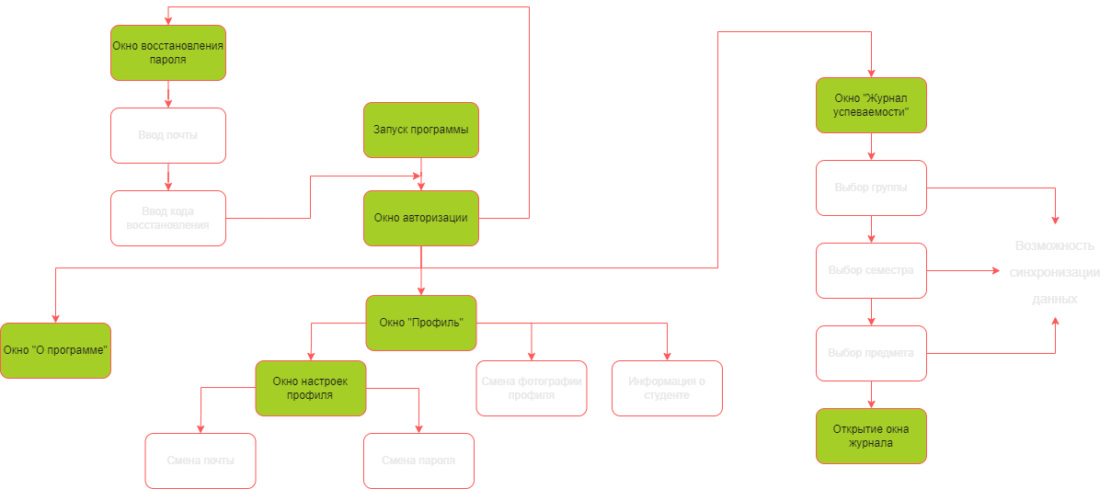
Диаграмма прецедентов
Сценарий проекта
02 {
}

Slide 5
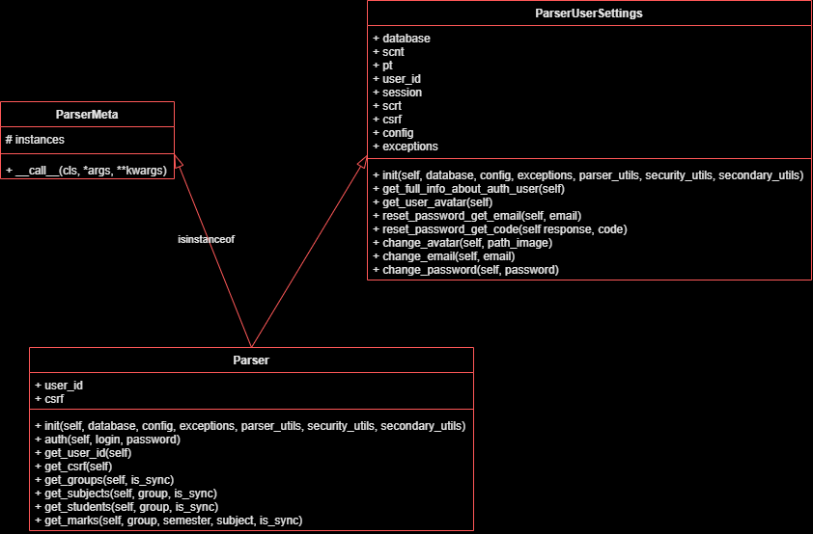
03 {
Сценарий проекта
Диаграмма классов
[Сборщик данных]
}

Slide 6
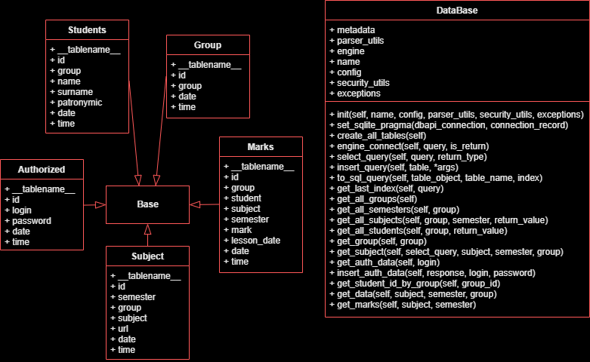
04 {
[База данных]
Диаграмма классов
e7e7e7
}

Slide 7
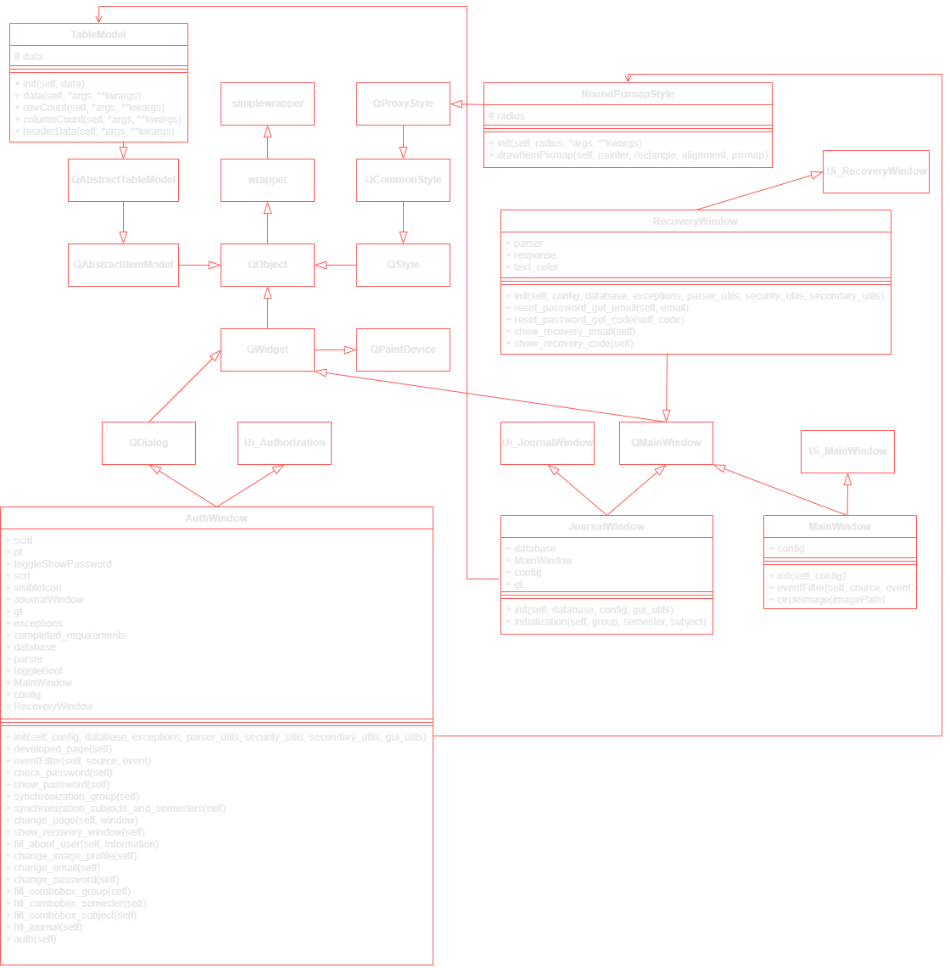
05 {
[Графический интерфейс]
Диаграмма классов
}

Slide 8
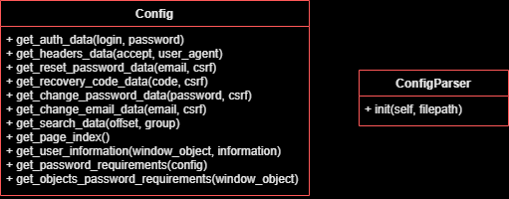
06 {
[Константные файлы]
Диаграмма классов
}

Slide 9
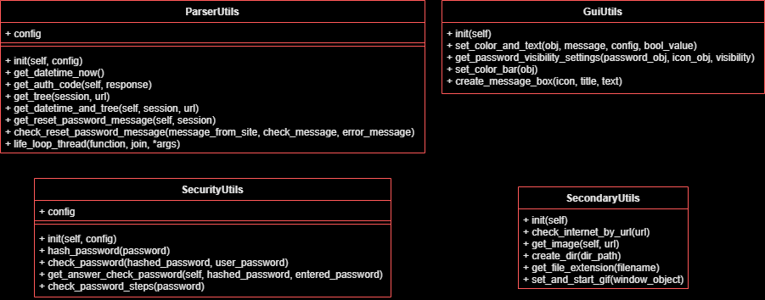
07 {
[Вспомогательные модули]
Диаграмма классов
}

Slide 10
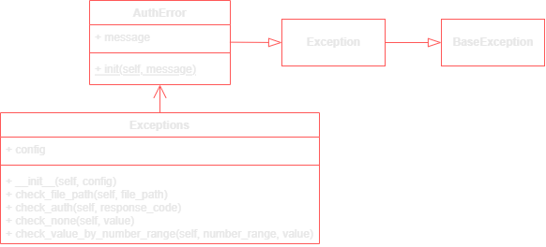
08 {
[Исключения]
Диаграмма классов
Окна приложения
}

Slide 11
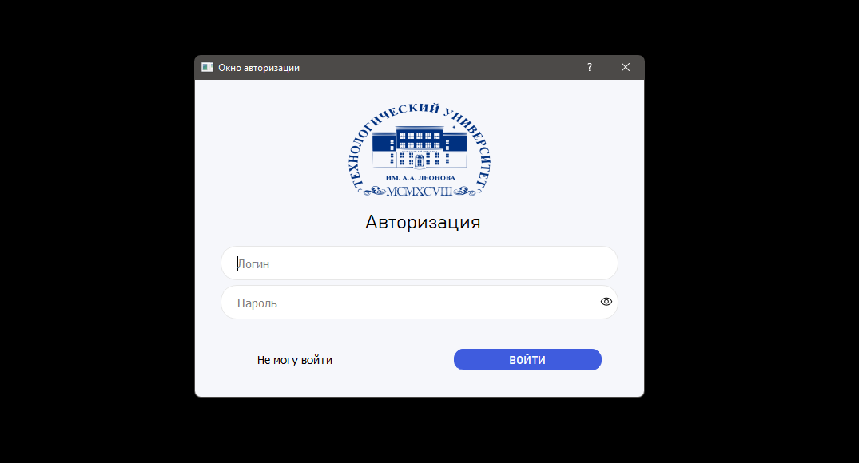
Окно Авторизации {
Диаграмма классов
Окна приложения
1. Ввод данных:
· Логин;
· Пароль.
2. Вход в аккаунт;
3. Восстановление доступа.
}

Slide 12
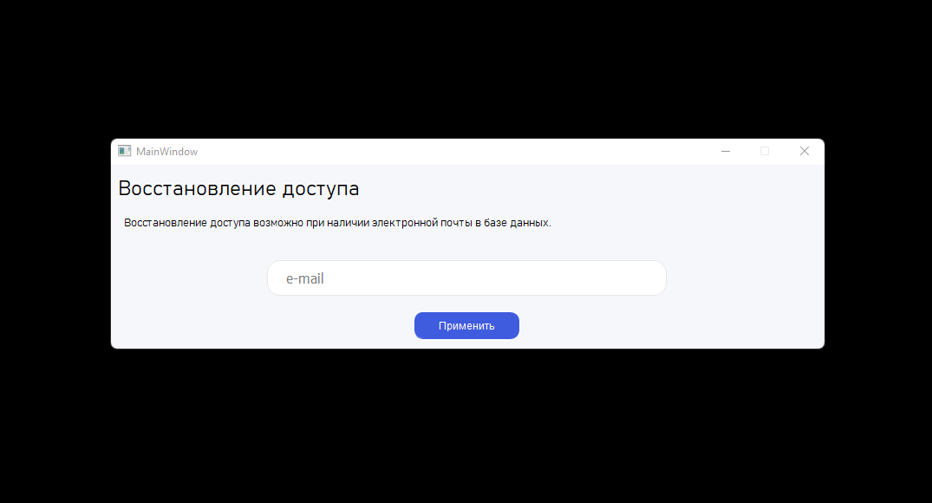
Окно Восстановления 1 {
Окна приложения
Ввод электронной почты, указанной в настройках аккаунта.
}

Slide 13
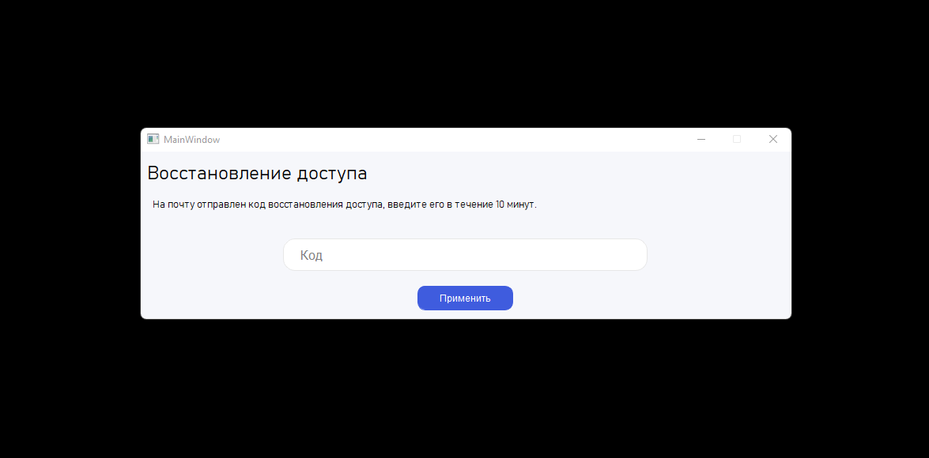
Окно Восстановления 2 {
Окна приложения
Ввод кода восстановление, отправленного на почту.
}

Slide 14
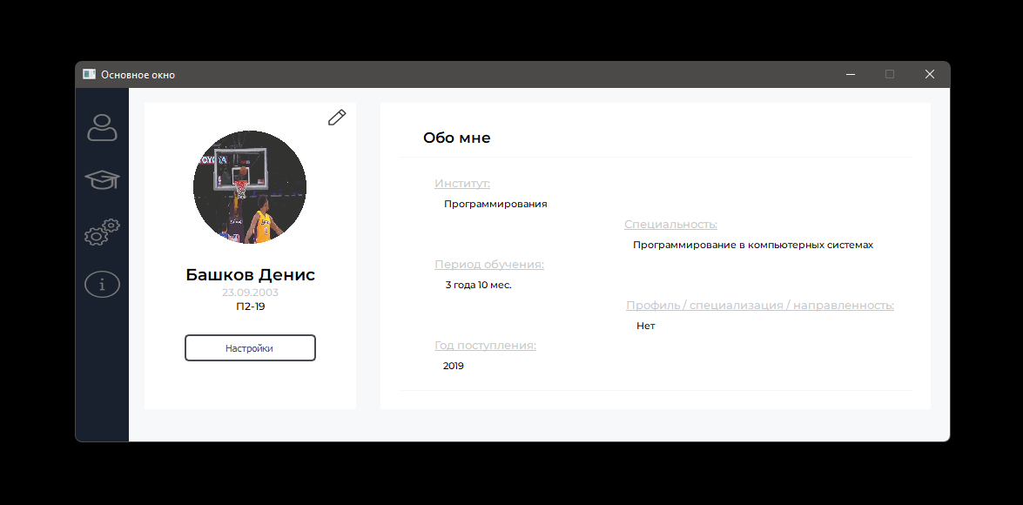
Страница Профиля {
Окна приложения
1. Данные о владельце аккаунта;
2. Смена фотографии профиля;
3. Настройки аккаунта.
}

Slide 15
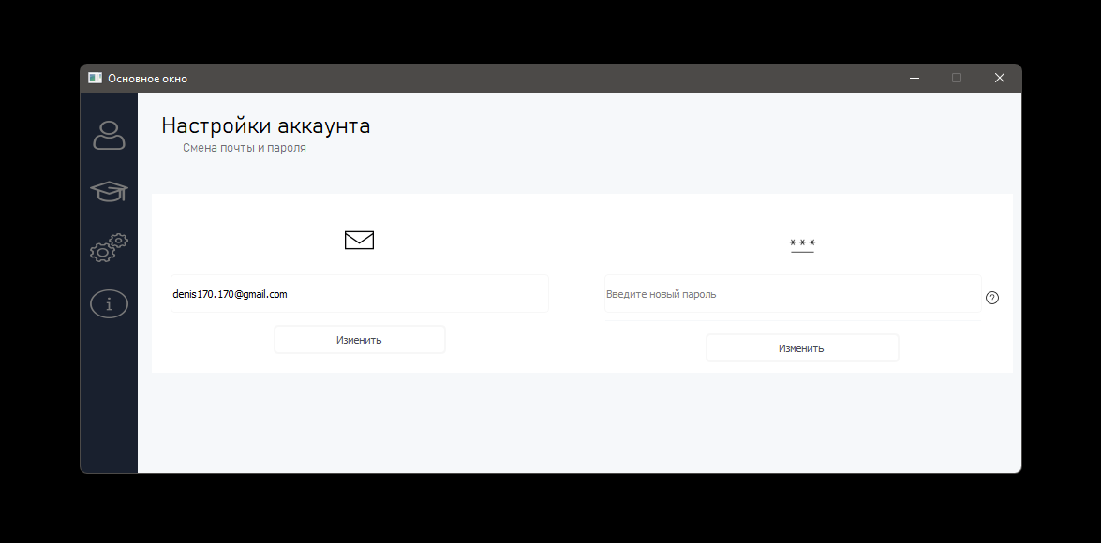
Страница Настроек аккаунта {
Окна приложения
1. Смена электронной почты;
2. Смена пароля.
}

Slide 16
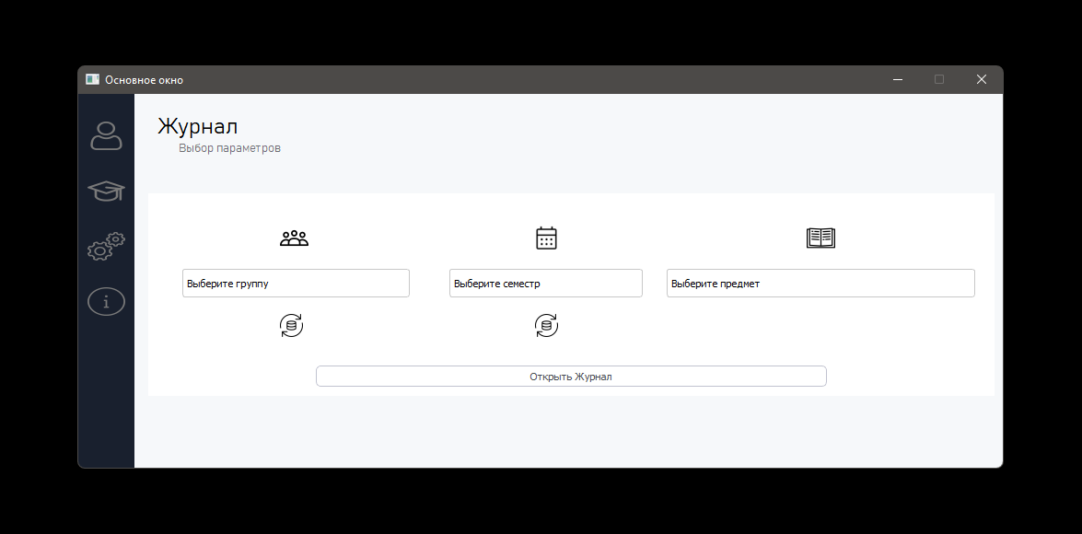
Страница ‘Журнал ’{
Окна приложения
1. Выбор группы;
2. Выбор семестра;
3. Выбор предмета.
}

Slide 17
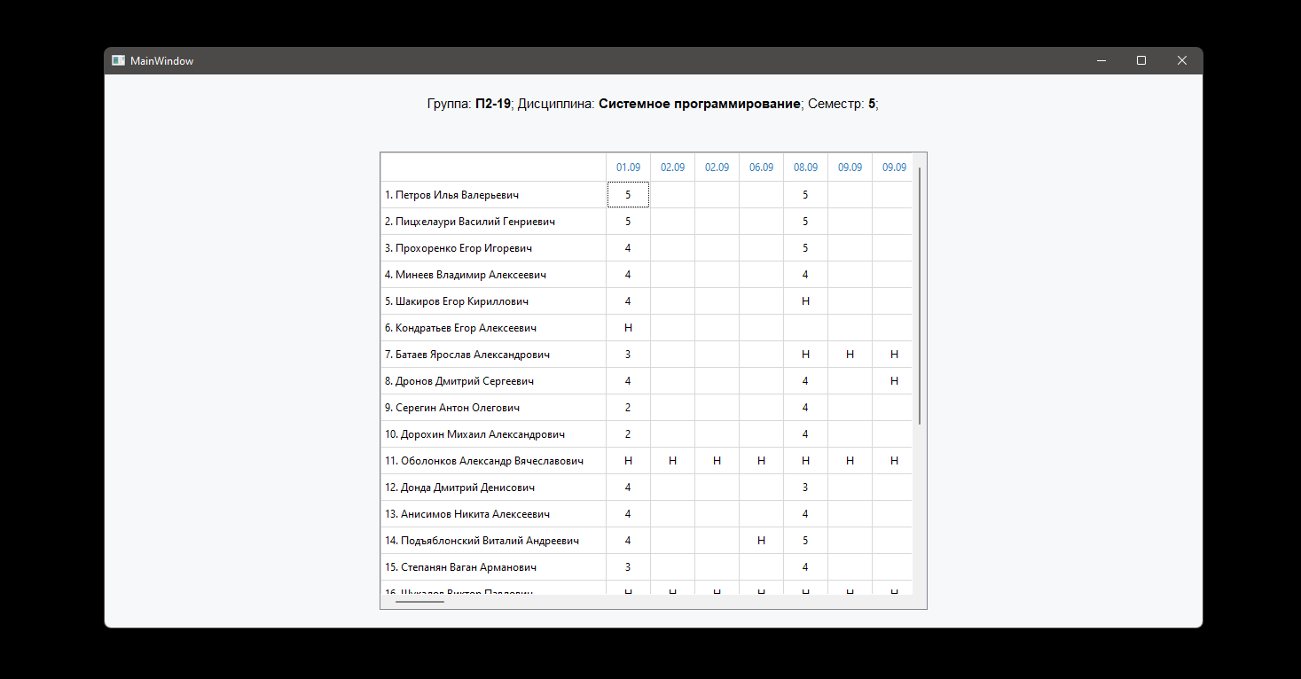
Окно ‘Журнал ’{
Окна приложения
Таблица с ФИО учеников, датами занятий и оценками.
}

Slide 18
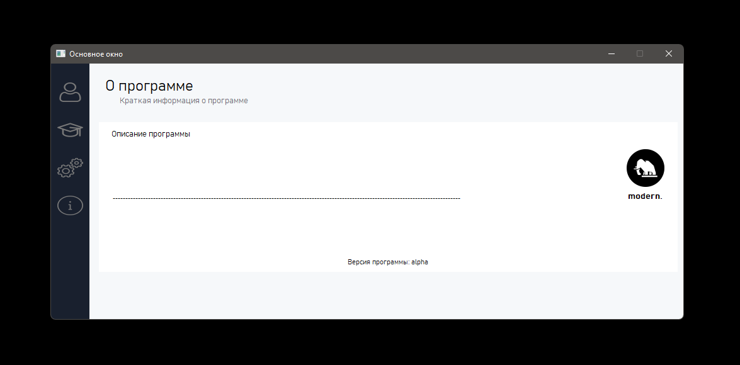
Страница О Программе {
Окна приложения
README.md
Краткая информация о программе ее версии и разработчиках.
}

Slide 19

Спасибо за внимание {
Окна приложения
README.md
https://github.com/ocv2332/course-project
exit(0)
}

